Slide 1
Segmentierung von Punktwolken mit Neuronalen Netzen

Slide 2
Pixelbasierte Bildsegmentierung
Unterteilung eines Bildes in Regionen
Pixelbasiert: Jedes Pixel eines Bildes wird bewertet
Verschiedene Disziplinen:
Objekt-Segmentierung
Instanz-Segmentierung
Semantische Segmentierung
Panoptische Segmentierung

Slide 3
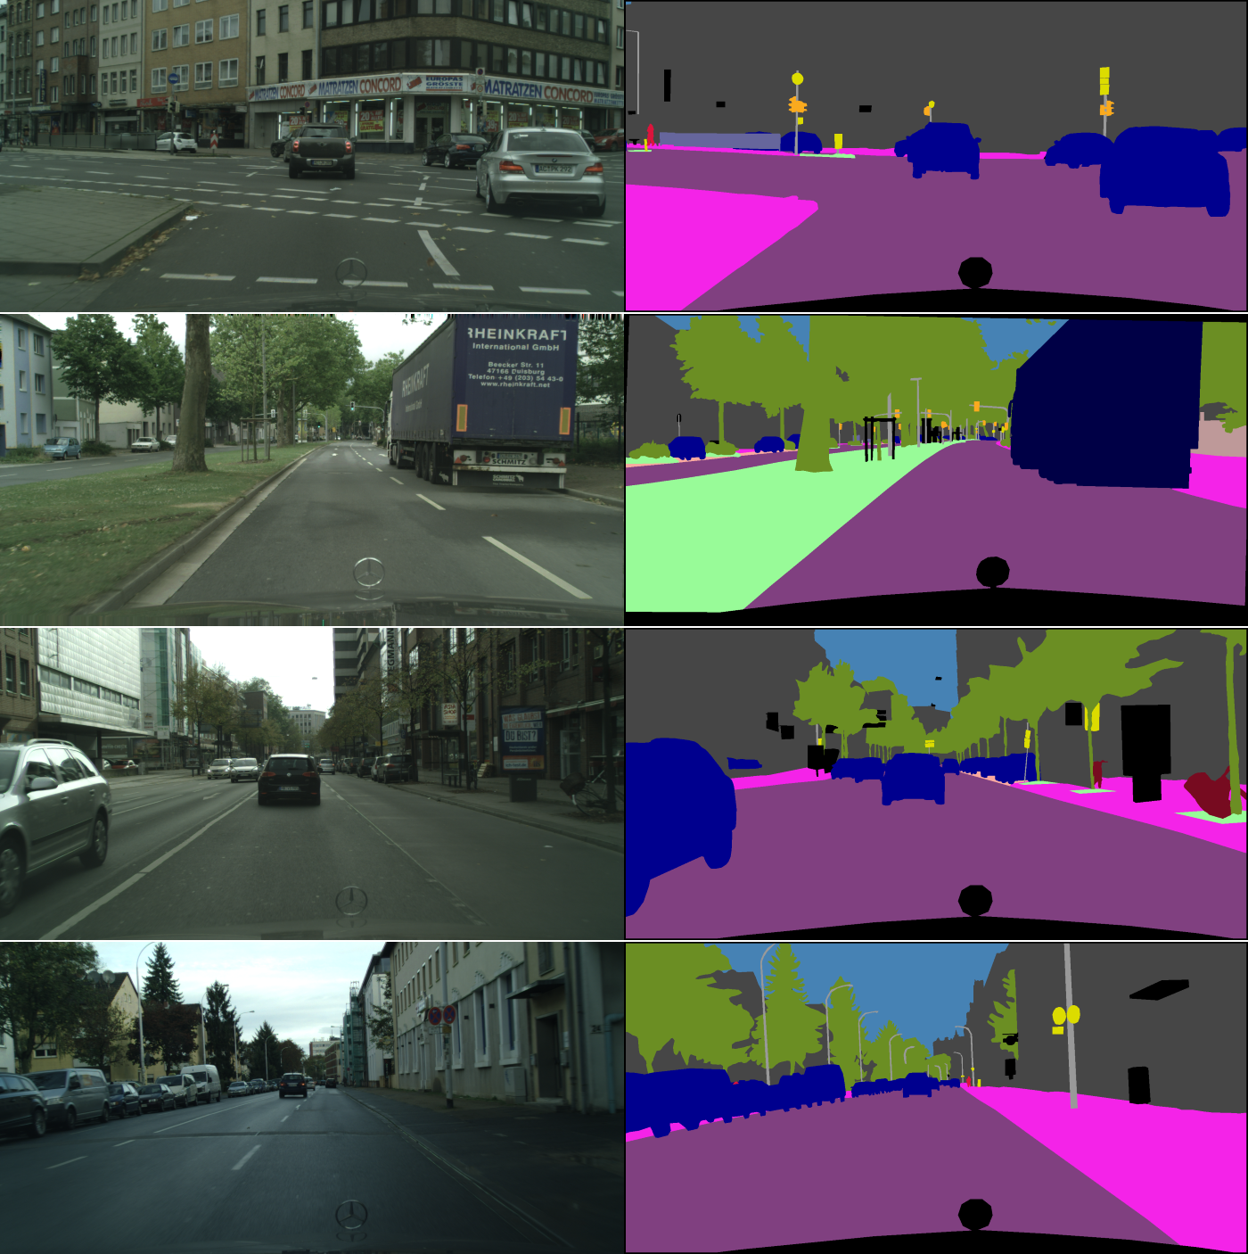
Semantische Segmentierung
Jedes Pixel erhält eine valide Klasse
Keine Unterscheidung zwischen Instanzen von zählbaren Objekten

Slide 4
Ziele und Anforderungen
Entwicklung eines Systems zur semantischen Segmentierung von Bildern und Punktwolken
Auswahl geeigneter Datensätze für Experimente
Durchführung von Experimenten
Optimierung der Laufzeit
Verbesserung der Qualität der Ergebnisse

Slide 5
Convolutional Neural Networks
Neuronales Netz, das in mindestens einer Verarbeitungsschicht Faltungsoperationen durchführt
Pooling Layers entfernen zu vernachlässigende Einträge
Die letzte Schicht ist häufig ein „Fully Connected Layer“ in der Art eines MLPs

Slide 6
CNNs in der Bildverarbeitung
Faltungskernel vernachlässigbar klein im Verhältnis zum Bild
Speichereffizienz
Equivarianz bezüglich Translation
Variable Größe der Bilder

Slide 7
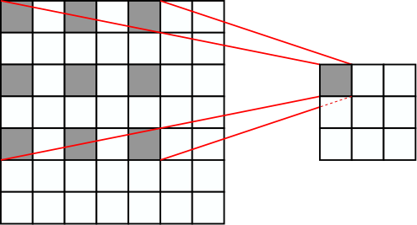
Atrous Convolution
Einfügen von „Löchern“ in Faltungs-Kernel
Abstände der berücksichtigten Werte durch Erweiterungsrate angegeben
Größeres Sichtfeld bei gleichem Rechenaufwand
Höhere Auflösung

Slide 8
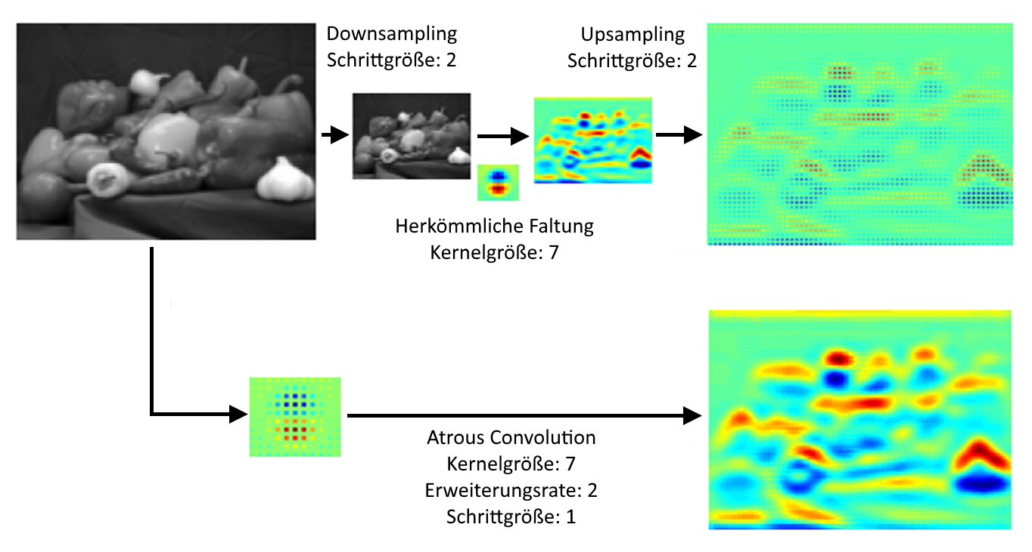
Atrous Convolution

Slide 9
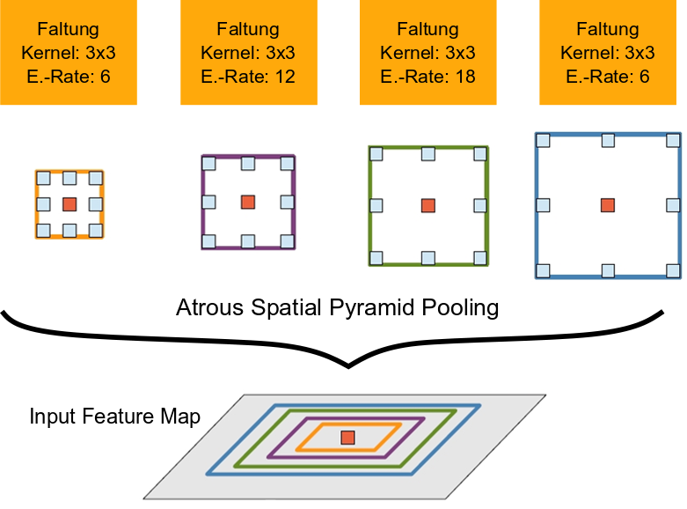
Atrous Spatial Pyramid Pooling
Parallele Convolutional Layers mit unterschiedlicher Erweiterungsrate
Erreicht Größeninvarianz

Slide 10
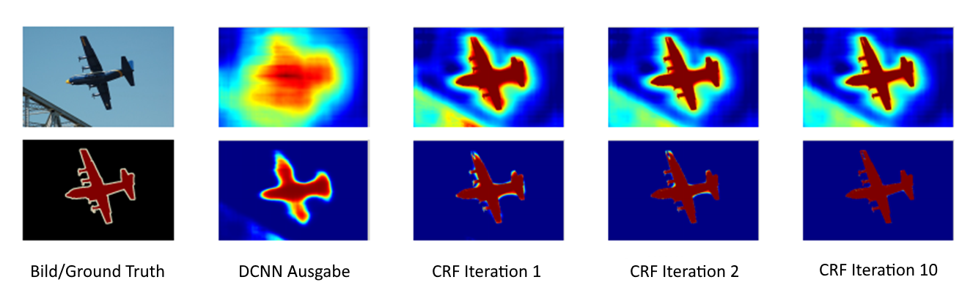
Conditional Random Fields
Lernt eine Wahrscheinlichkeitsverteilung p(X|Y)
p mit maximaler Entropie
Forwarding mittels Viterbi-Algorithmus
Lernen durch Gradient-Descend mit Newton-Verfahren

Slide 11
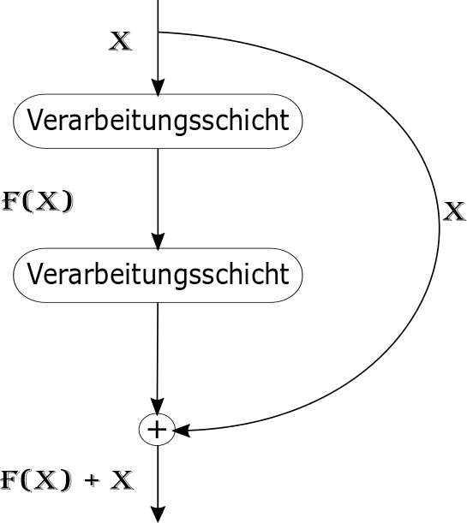
Residual Networks
Einbauen von „Abkürzungen“ in das Netzwerk
Verhindert eine Verschlechterung der Ergebnisse durch das Hinzufügen von Schichten

Slide 12
Projektive Geometrie
Erweiterung der euklidischen Geometrie
Annahme von unendlich weit entfernten Punkten
Parallele Geraden schneiden sich in einem Punkt im Unendlichen
Parallele Geraden müssen nicht als spezialfall berücksichtigt werden

Slide 13
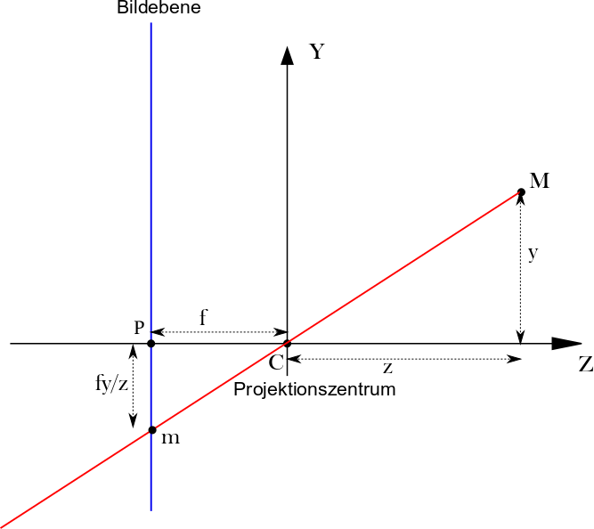
Kameraprojektion

Slide 14
Kamerakalibrierung
Wo wird ein Punkt, der in einem Bild zu sehen ist in einem anderen Bild abgebildet?
Wie groß ist eine abgebildete Fläche in der Realität?
Ist eine Ellipse im Bild die Projektion eines Kreises?

Slide 15
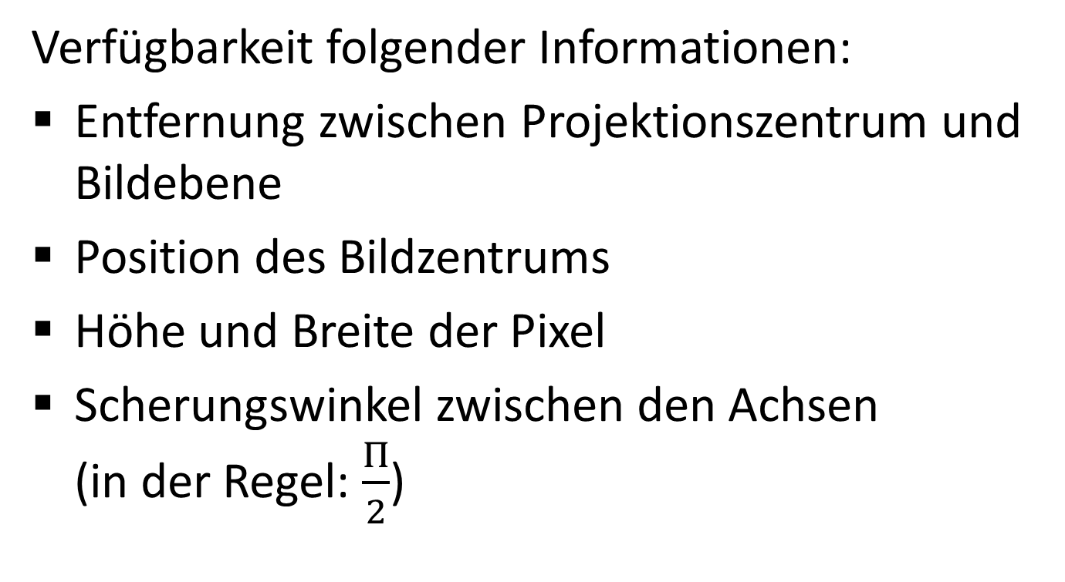
Kamerakalibrierung
Verfügbarkeit folgender Informationen:
Entfernung zwischen Projektionszentrum und Bildebene
Position des Bildzentrums
Höhe und Breite der Pixel
Scherungswinkel zwischen den Achsen (in der Regel: $\frac{Π}{2}$)

Slide 16
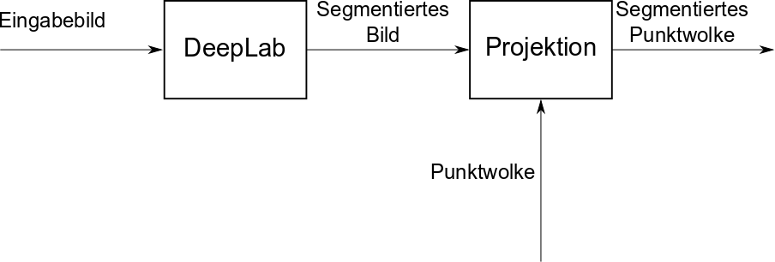
Algorithmus
Semantische Bildsegmentierung mit DeepLab
Projektion der erkannten Labels auf eine Punktwolke

Slide 17
Was ist DeepLab?
Ein Deep-Learning Model für semantische Segmentation, basierend auf DCNNs
State-of-the-art
Entwickelt von Google, vorgestellt 2015

Slide 18
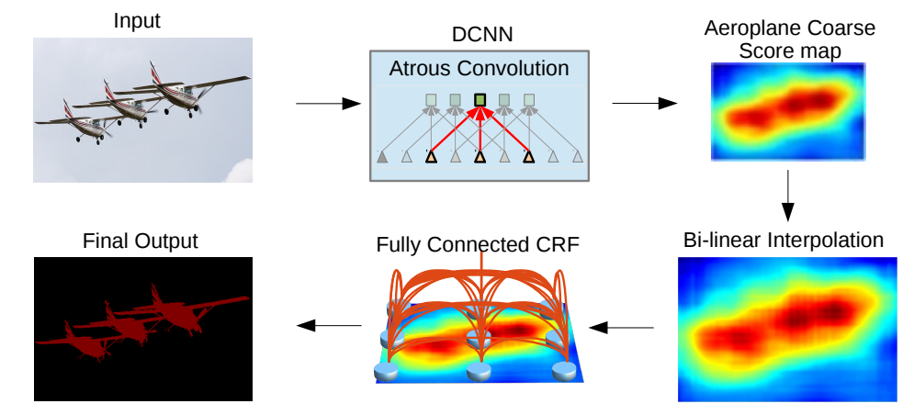
Arbeitsfluss von DeepLab
Erstellt eine Score Map mit einem DCNN
Verbessert die Kantenerkennung und verringert Rauschen mit einem CRF

Slide 19
Anpassungen des DCNN für semantische Segmentierung
Ersetzen aller Fully Connected Layers durch Convolutinal Layers
Atrous Convolution anstatt Pooling in tieferen Verarbeitungsschichten für höhere Auflösung
Atrous Spatial Pyramid Pooling für Größeninvarianz
Bi-lineare Interpolation zur Vergrößerung der Score Map um den Faktor 8

Slide 20
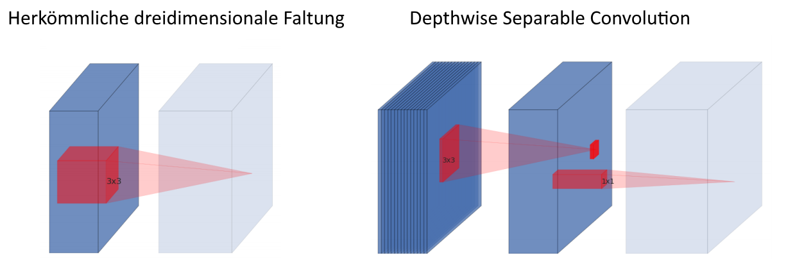
Backbones
Xception65:
Leistungsfähig und Zeitintensiv
MobileNetV2
Leichtgewichtiges Netz für mobile Anwendungen
Bottleneck-Layers

Slide 21
Cityscapes
Datensatz für autonomes Fahren
Bietet 5000 fein und 20000 grob annotierte Bilder für semantische Segmentierung

Slide 22
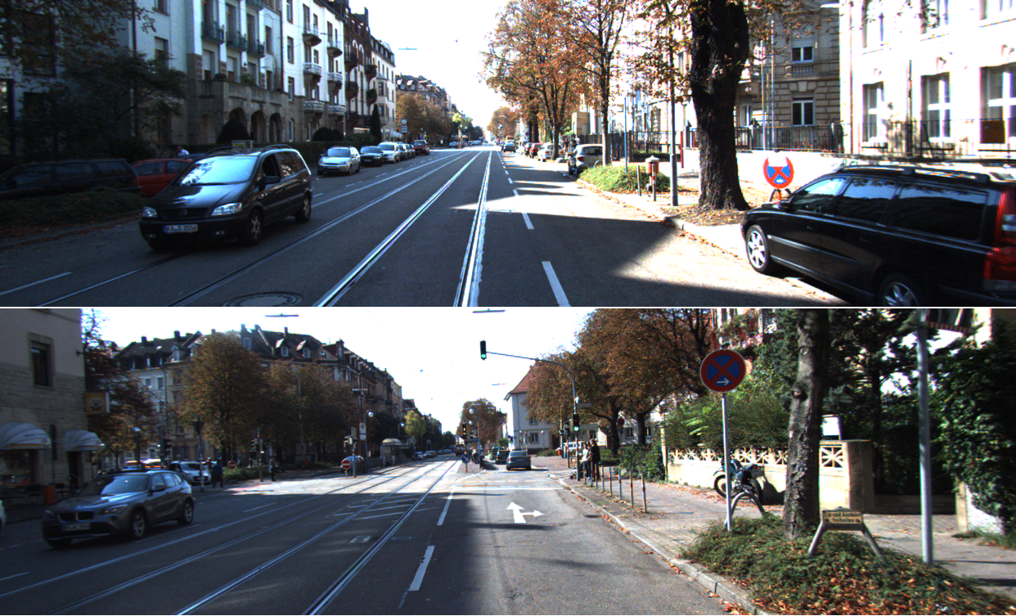
KITTI
Datensatz mobile Robotik und autonomes Fahren
6 Stunden Aufnahmen, 10Hz bis 100Hz
200 für semantische Segmentierung annotierte Bilder

Slide 23
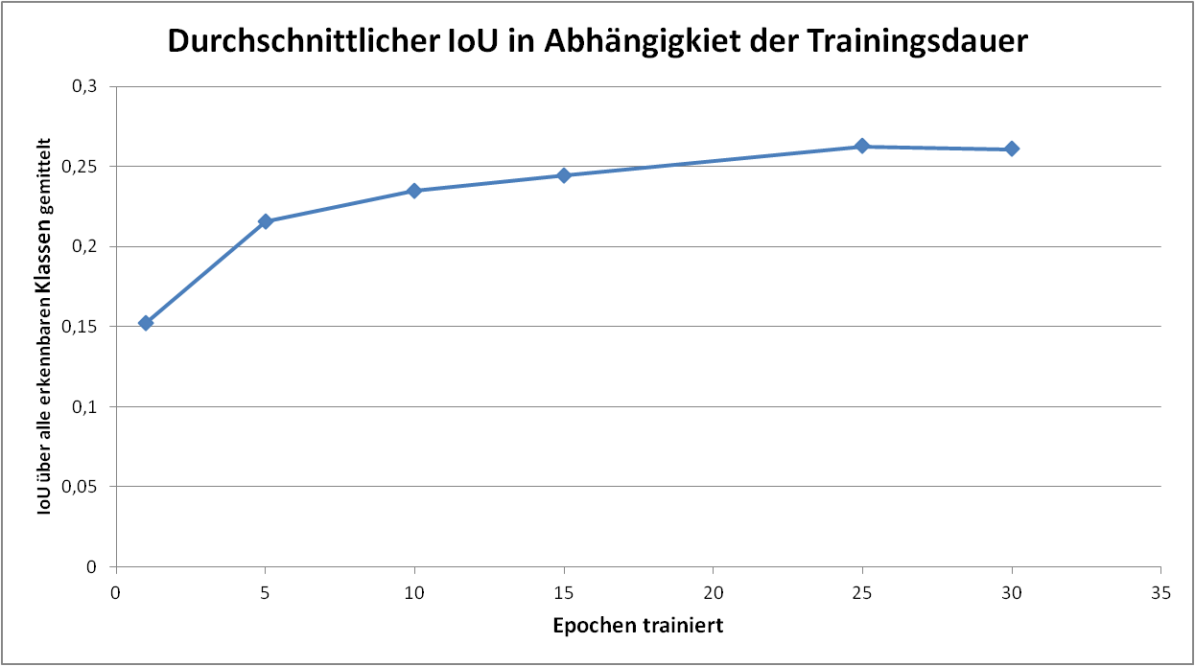
Experimente: Trainingsdauer für MobileNetV2

Slide 24
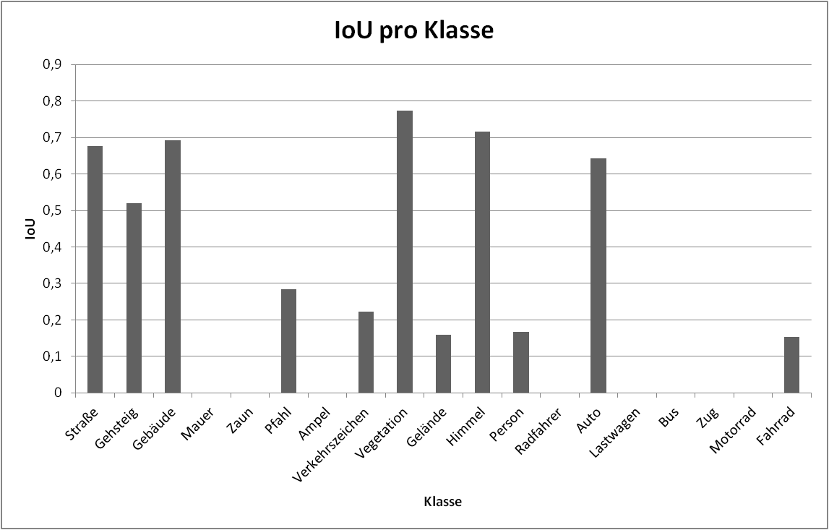

Slide 25
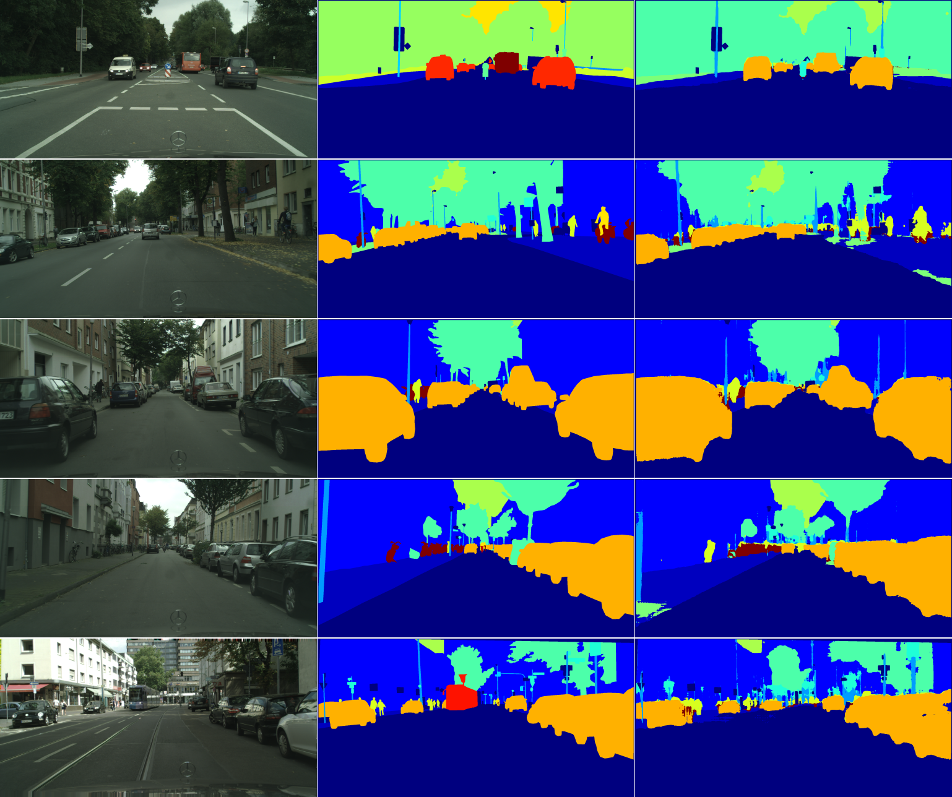

Slide 26
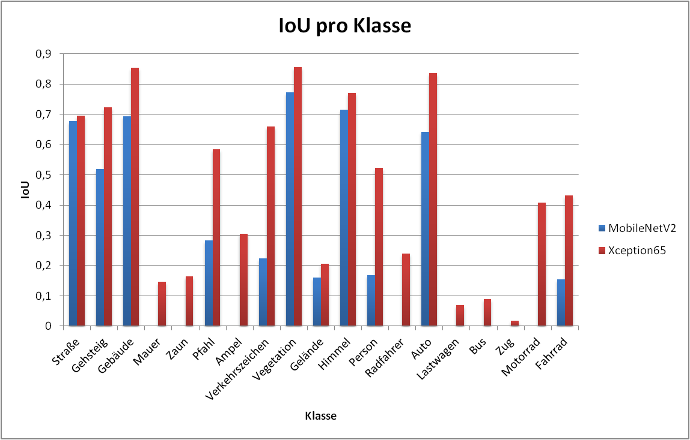
Vergleich mit Xception

Slide 27
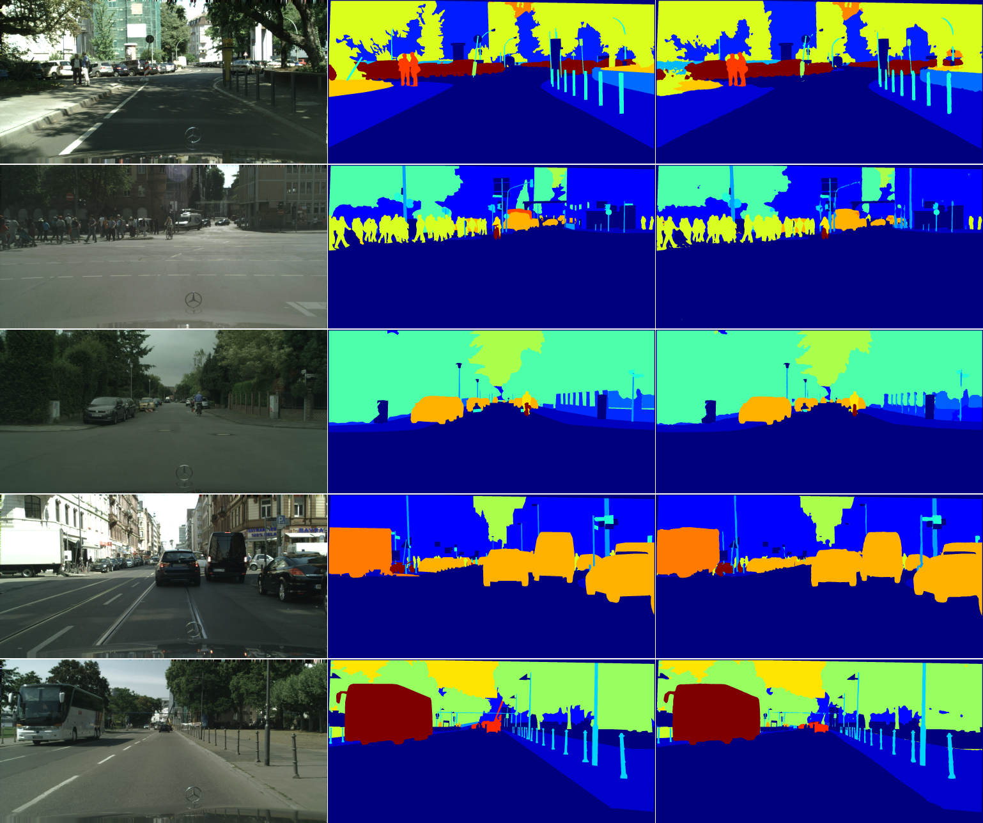

Slide 28
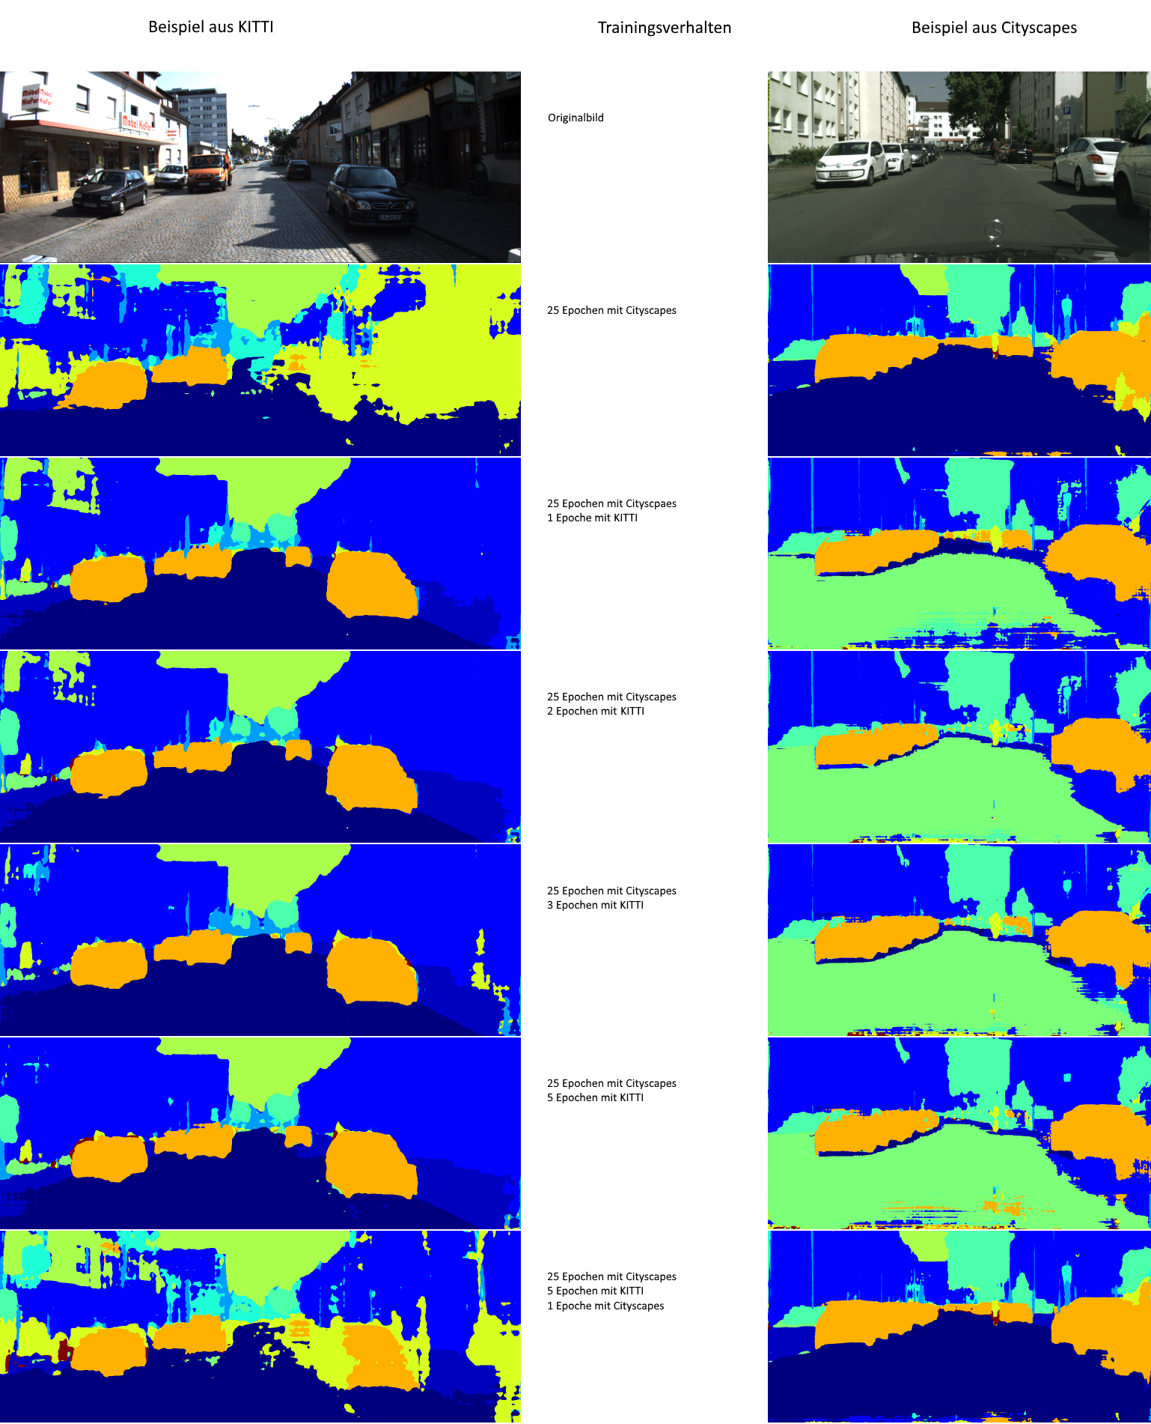
Verfeinerung mit KITTI

Slide 29
Verfeinerung mit KITTI

Slide 30
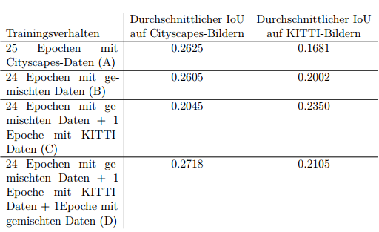

Slide 31
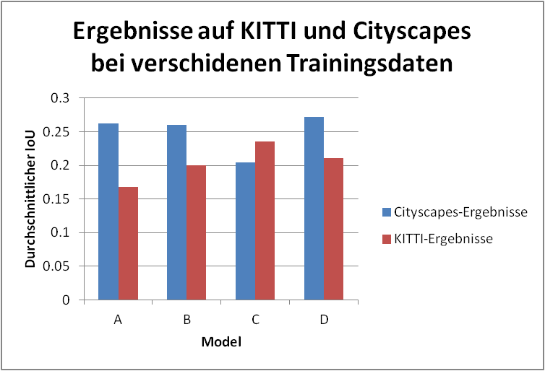

Slide 32
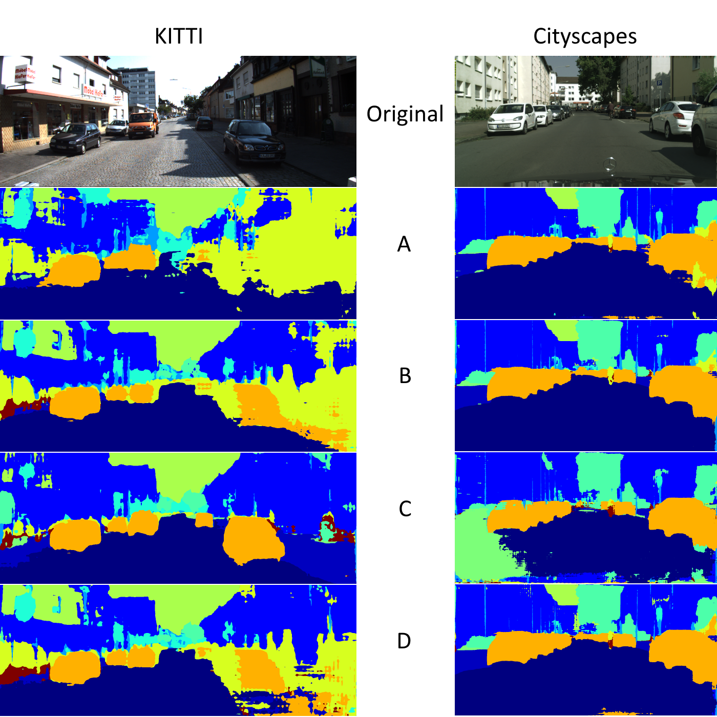

Slide 33
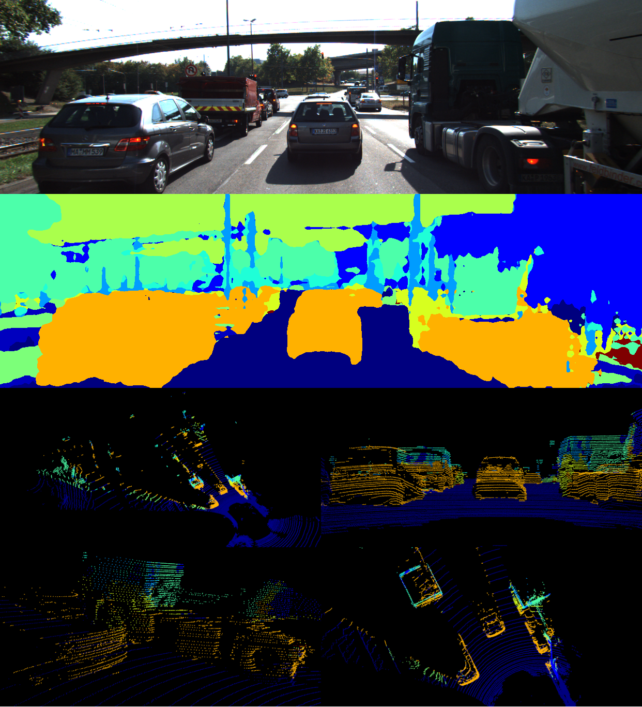

Slide 35
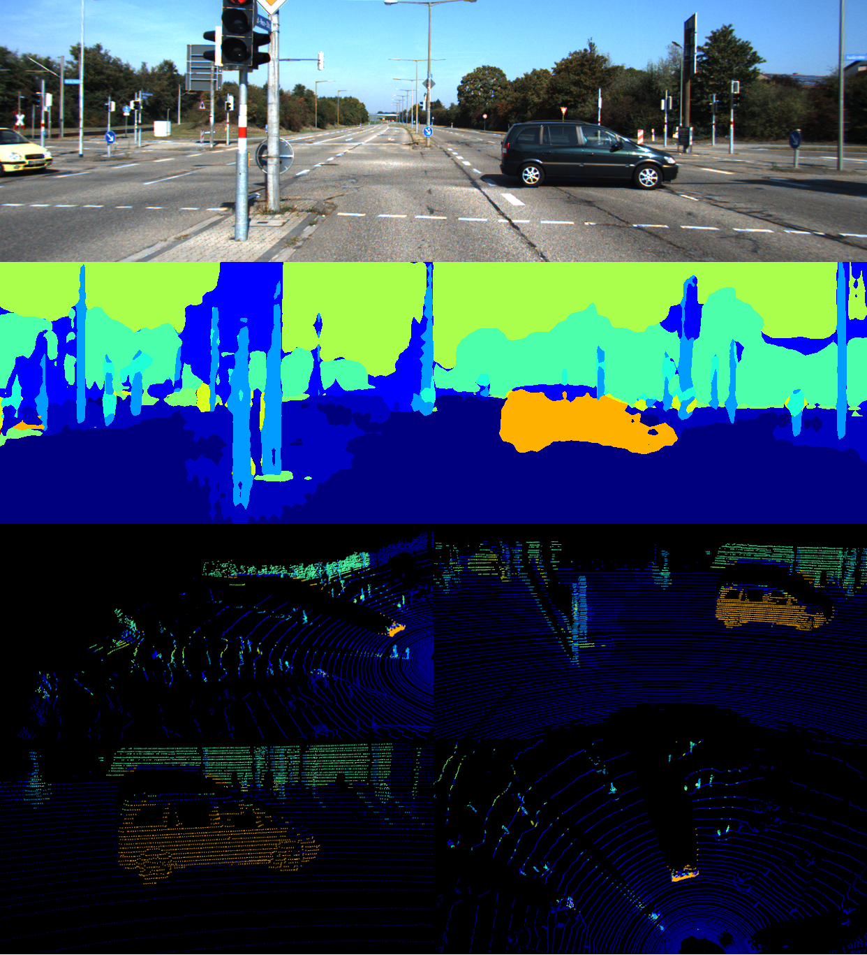

Slide 37
Danke für Ihre Aufmerksamkeit

